Slide 1
基于LLM的agent的实现

Slide 2

Agent结构
LLM Powered Autonomous Agents
2023 | Lilian Weng

Slide 3
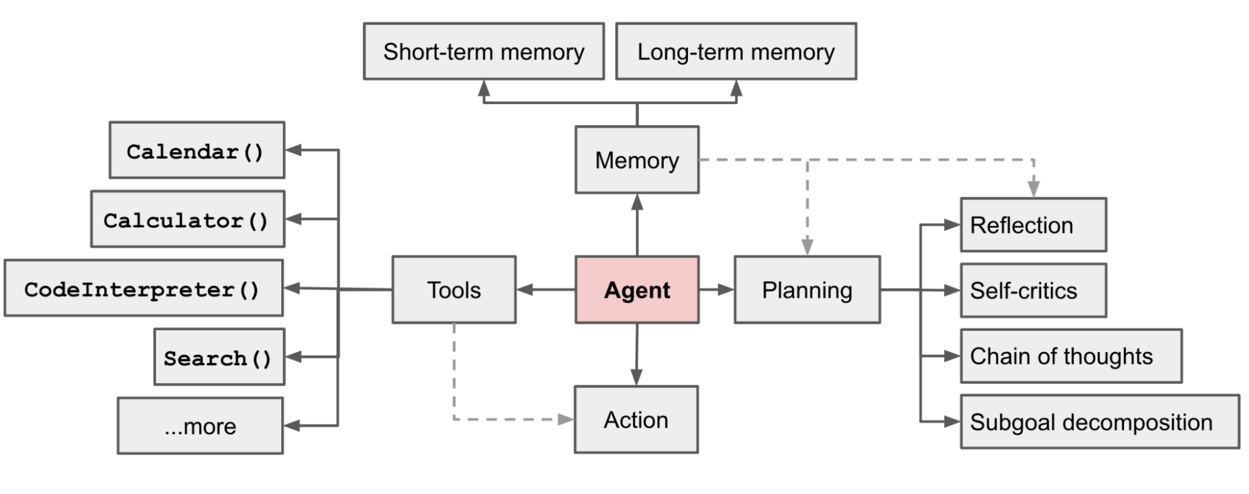
Agent结构
Agent = LLM + memory + planning skills + tool use
一个Agent的基本组成应该包含规划（planning), 工具（Tools)和记忆 (Memory)。

Slide 4
智能体决策(Agent Planning)
Agent Planning是Agent能力的核心，一个好的规划决定了agent能否顺利执行以及解决问题。
规划简单来说就是任务分解(Task Decomposition); 把复杂的问题划分成可以一步步解决的小步骤，以及不断根据反馈 (feedback)去重新调整策略。

Slide 5
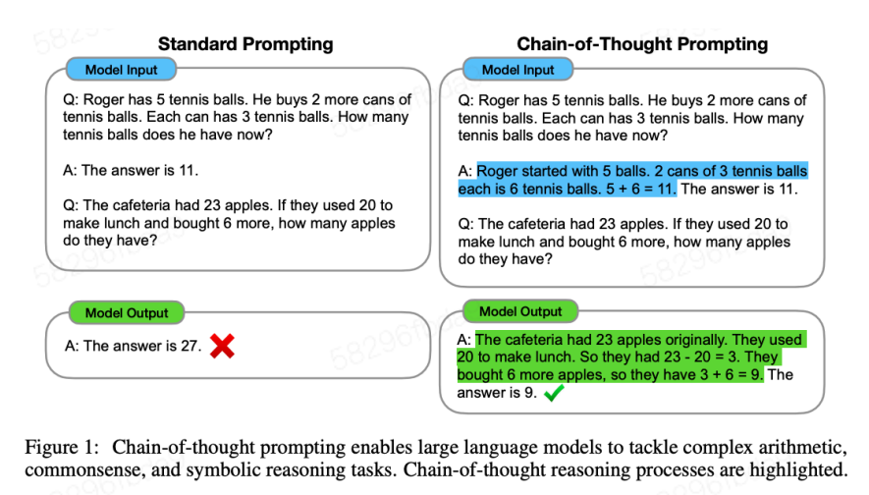
智能体决策(Agent Planning)
1、Chain of thought _{Jason Wei 2022}
Chain-of-Thought是常见用来引导模型进行任务分解的大模型提示(prompting)方法。
其主要方法就是提供任务分解的少量示例(few-shot examples)，利用大模型的上下文学习能力(In-context learning)去模仿进行类似的任务分解和规划。

Slide 6
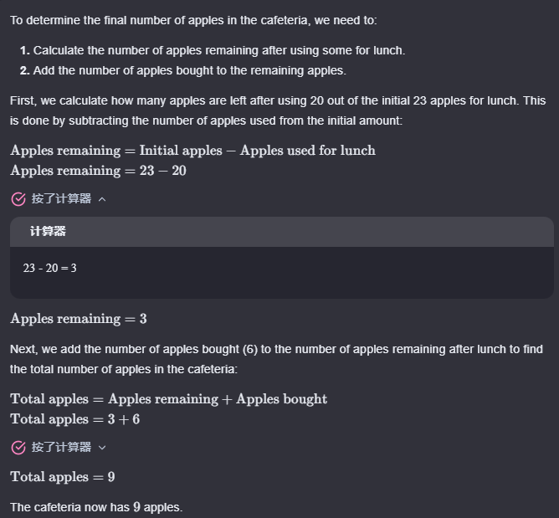
智能体决策(Agent Planning)
1、Chain of thought _{Jason Wei 2022}
Chain-of-Thought是常见用来引导模型进行任务分解的大模型提示(prompting)方法。
其主要方法就是提供任务分解的少量示例(few-shot examples)，利用大模型的上下文学习能力(In-context learning)去模仿进行类似的任务分解和规划。

Slide 7
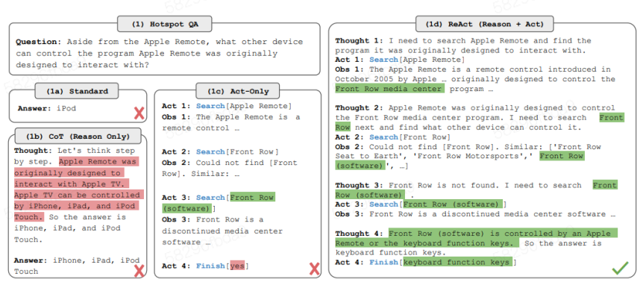
智能体决策(Agent Planning)
2、ReAct _{Shunyu Yao 2023}
ReAct 相对来讲是更复杂的大模型提示（prompting)方法，其核心是引导大模型在生成核心回答内容的前面 主动加上一个思考（thought)部分，以及执行(action)后面的观察(observation)模块。这种提示技巧能较好 地提升模型的规划能力。

Slide 8
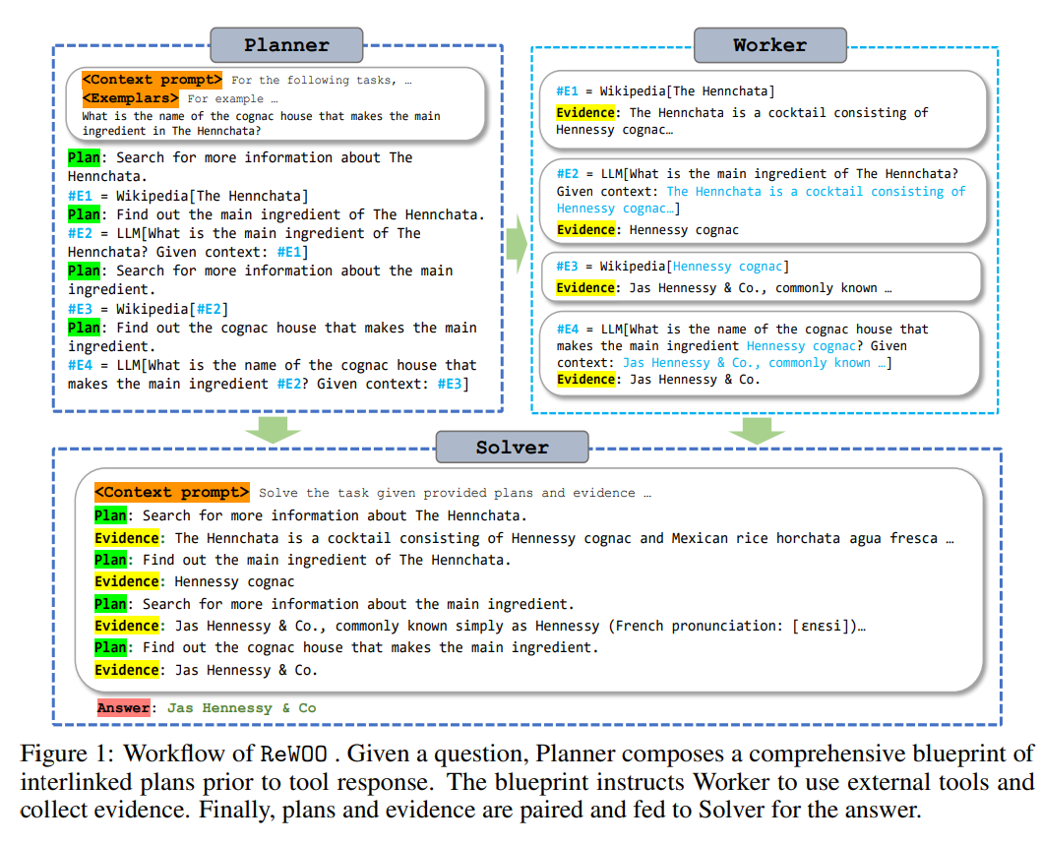
智能体决策(Agent Planning)
3、ReWoo _{Binfeng Xu 2023}
ReWOO是类似在ReACT架构基础上，去掉了观察（observation)这个模块，取而代之的是把整个planning过 程划分成'Planner', 'Worker'和'Slover'分别去进行规划，执行和总结三个部分，在API消耗和精度上都有所提升。

Slide 9
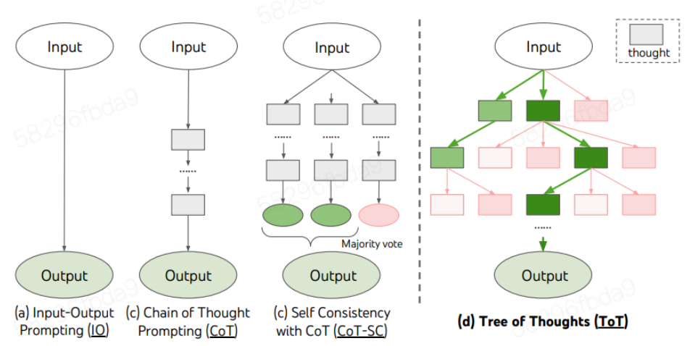
智能体决策(Agent Planning)
4、Treeofthought _{Shunyu Yao 2023}
TOT的方法是COT方法进阶版本，它让大模型在每个节点做决策时分化出几个不同可能的策略，并采用深度 优先搜索(DFS)或者广度优先搜索(BFS)的方式去寻找可行策略，增强了大模型面对更复杂问题的决策能力。

Slide 10
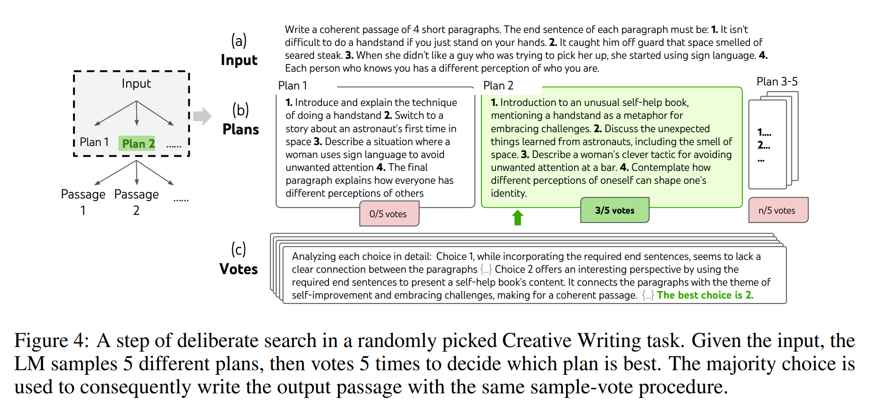

Slide 11
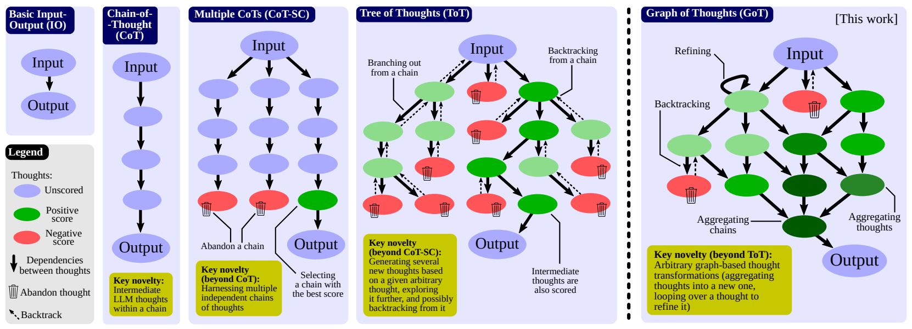
智能体决策(Agent Planning)
5、Graph of thought _{Maciej Besta 2023}
Graph of thought是在TOT方法的基础上，使得整个规划过程可以以图的形式去流动和搜索，相对来讲限制更小。

Slide 12
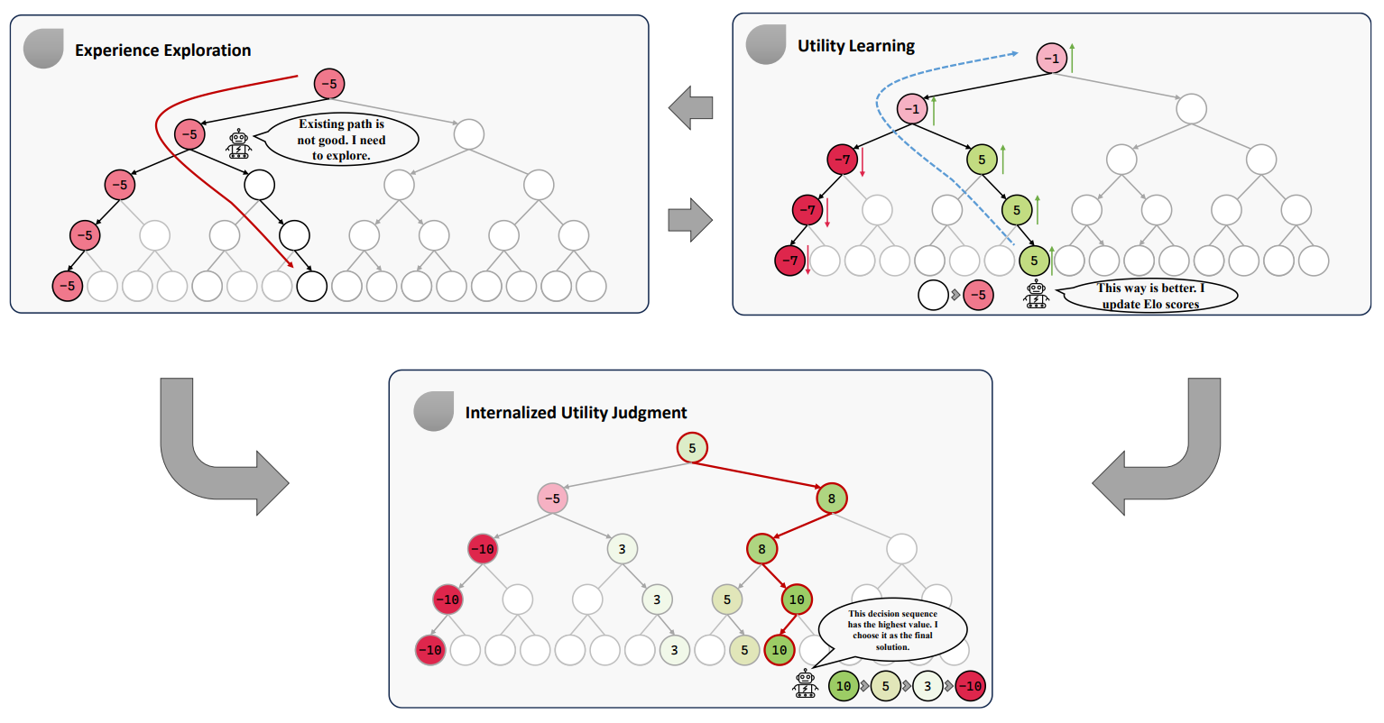
智能体决策(Agent Planning)
6、JuDEC _{Yining Ye 2023}
JuDEC方法使用了游戏中常见的Elo算法机制去增强整个规划过程的自我决策能力。
模型会对不同的解决方案进行两两比较，为每个决策步骤分配Elo分数，以评估它们的价值和效用。然后，这些分数会指导决策搜索过程，朝着最优解方向发展。

Slide 13
智能体工具使用（Agent Tool Using）
AI Agent 与大模型的一大区别在于能够使用外部工具拓展模型能力，是扩展大模型功能与现实世界交互的关键一环。
ChatGPT 的一大缺点在于，其训练数据只截止到了2021 年底，对于更新一些的知识内容它无法直接做出回答。虽然后续OpenAI 为ChatGPT 更新了插件功能，能够调用浏览器插件来访问最新的信息，但是需要用户 来针对问题指定是否需要使用插件，无法做到完全自然的回答。
AI Agent则具备了自主调用工具的能力，在获取到每一步子任务的工作后，Agent 都会判断是否需要通过调用外部工具来完成该子任务，并在完成后获取该外部工具返回的信息提供给LLM，进行下一步子任务的工作。

Slide 14
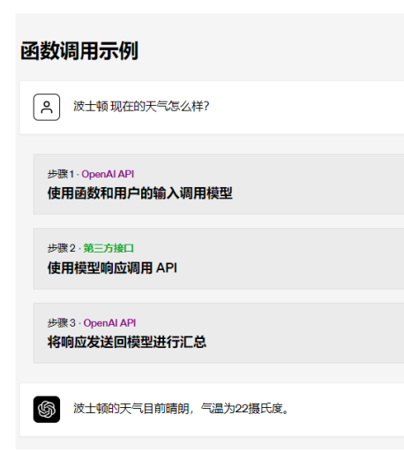
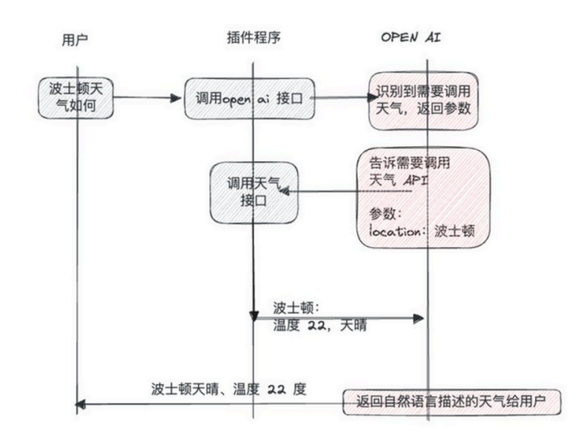
智能体工具使用（Agent Tool Using）
1、ChatGPT函数调用

Slide 15
智能体工具使用（Agent Tool Using）
2、HuggingGPT
HuggingGPT 将模型社区HuggingFace 和ChatGPT 连接在一起，形成了一个AI Agent。2023 年4 月，浙江大学和微软联合团队发了HuggingGPT，它可以连接不同的AI 模型，以解决用户提出的任务。
HuggingGPT 融合了HuggingFace 中成百上千的模型和GPT，可以解决24 种任务，包括文本分类、对象检测、语义分割、图像生成、问答、文本语音转换和文本视频转换。具体步骤分为四步：
1) 任务规划：使用ChatGPT 来获取用户请求；
2) 模型选择：根据Hugging Face 中的函数描述选择模型，并用选中的模型执行AI 任务；
3) 任务执行：使用第2 步选择的模型执行的任务，总结成回答返回给ChatGPT；
4) 回答生成：使用ChatGPT 融合所有模型的推理，生成回答返回给用户。

Slide 16
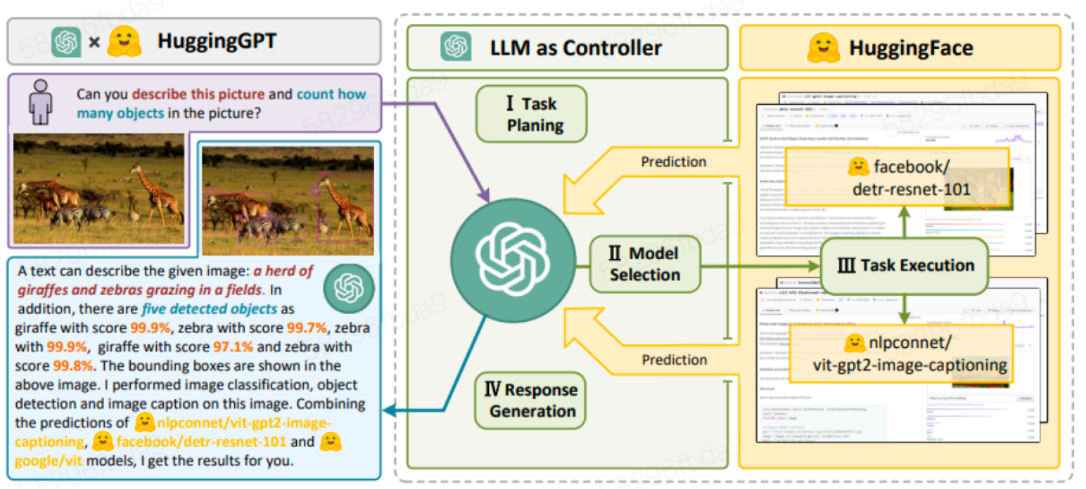
智能体工具使用（Agent Tool Using）
2、HuggingGPT

Slide 17
智能体记忆模块（Agent Memory）
记忆可以定义为用于获取、存储、保留以及随后检索信息的过程。
记忆类型 | Human Memory | Agent Memory
Sensory Memory 感觉记忆 | 这是记忆的最早阶段，提供在原始刺激结束后保留感觉信息（视觉、听觉等）印象的能力。感觉记忆通常只能持续几秒钟。子类别包括图像记忆（视觉）、回声记忆（听觉）和触觉记忆（触 摸）。 | 感觉记忆作为原始输入的学习嵌入表示，包括文本、图像或其他模态。
Short-Term Memory 短期记忆（STM） 或工作记忆 | 存储我们当前意识到的以及执行学习和推理等复杂认知任务所需的信息。短期记忆被认为具有大约 7 个项目的容量（Miller 1956）并且持续 20-30 秒。 | 短期记忆作为情境学习。它很短而且有限，因为它受到 Transformer 有限的情境窗口长度的限制。
Long-Term Memory 长期记忆（LTM） | 长期记忆可以存储相当长的时间信息，从几天到几十年不等，存 储容量基本上是无限的。 LTM 有两种亚型： • 外显/陈述性记忆：这是对事实和事件的记忆，是指那些可 以有意识地回忆起来的记忆，包括情景记忆（事件和经历） 和语义记忆（事实和概念）。 • 内隐/程序性记忆：这种类型的记忆是无意识的，涉及自动执行的技能和例程，例如骑自行车或在键盘上打字。 | 长期记忆作为代理在查询时可以关注的外部向量存储，可通过快速检索访问。

Slide 18
当前研究不足
上下文长度：
受限的上下文容量限制了历史信息、详细指令、API 调用上下文和结果响应，系统设计时必须考虑此限制。
当上下文长度增加时，会大大提高像自我反思这样从过去的错误中吸取教训的机制。
尽管向量存储和检索技术可以让人们访问到更广泛的知识库，但它们在信息表示方面的能力并不如全注意力机制强大。
长期规划和任务分解的挑战：
长期规划和有效探索解决方案空间仍然有待提升。相比人类而言，LLM 在遇到意外错误时很难调整计划。
自然语言接口的可靠性：
当前的agent系统依赖自然语言作为 LLM 与外部组件（如记忆和工具）之间的接口。
模型输出的可靠性值得怀疑，因为 LLM 可能会出现格式错误，偶尔还会表现出反叛行为（例如拒绝遵循指令）。
许多代理演示代码都侧重于解析模型输出。

